Slide 1
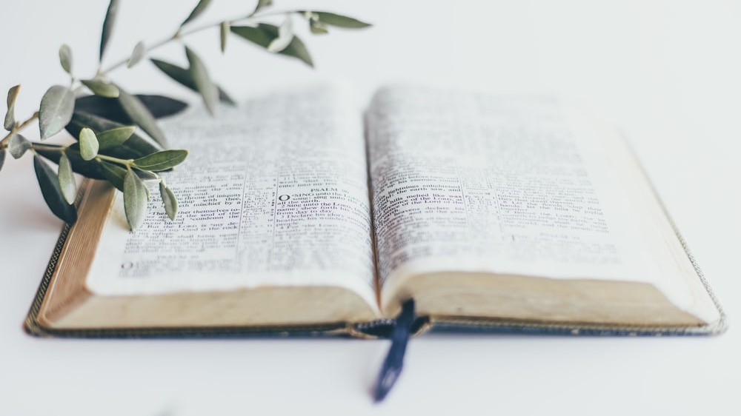
LES HÉROÏNES DE LA FIDÉLITÉ
SERMON PRÉPARÉ PAR
OMOBONIKE ADEOLA SESSOU
Directrice des ministères de la femme pour la division de l’Afrique occidentale et centrale

Slide 2
DICTIONNAIRE CAMBRIDGE
Une héroïne est « une femme qui est admirée pour avoir fait quelque chose de très courageux ou avoir accompli quelque chose de grand. »

Slide 3
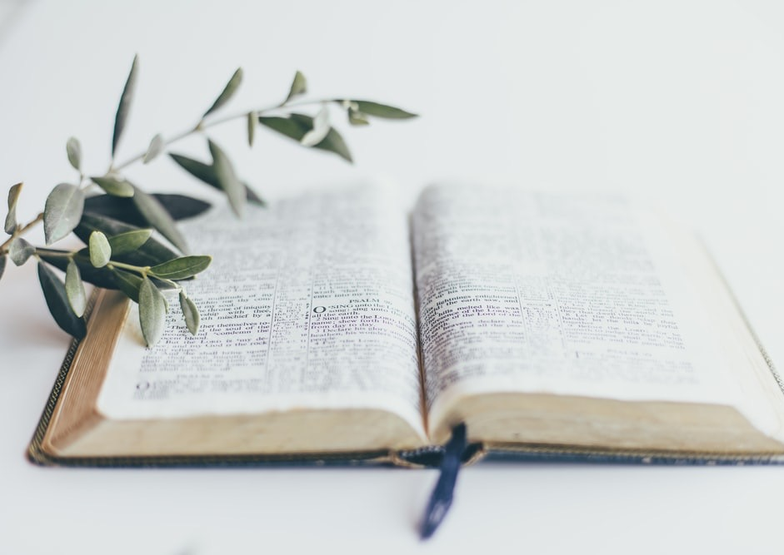
Que se passe-t-il lorsque votre profession vous donne l'occasion unique d'accomplir une mission extraordinaire, que ce soit pour le bien ou pour le mal ?
Que se passe-t-il lorsque l'obéissance à Dieu entre en conflit avec l'obéissance à l'homme, et que vous êtes confronté à des conséquences qui mettent votre vie en danger ?

Slide 4
Que se passe-t-il lorsque vous pouvez simplement rationaliser le fait d'être du côté de la multitude qui préfère recevoir la faveur des hommes, mais que la conscience appelle à un meilleur choix ?
Que se passe-t-il lorsque le fait de défendre ce qui est droit est le seul test de la foi ?

Slide 5
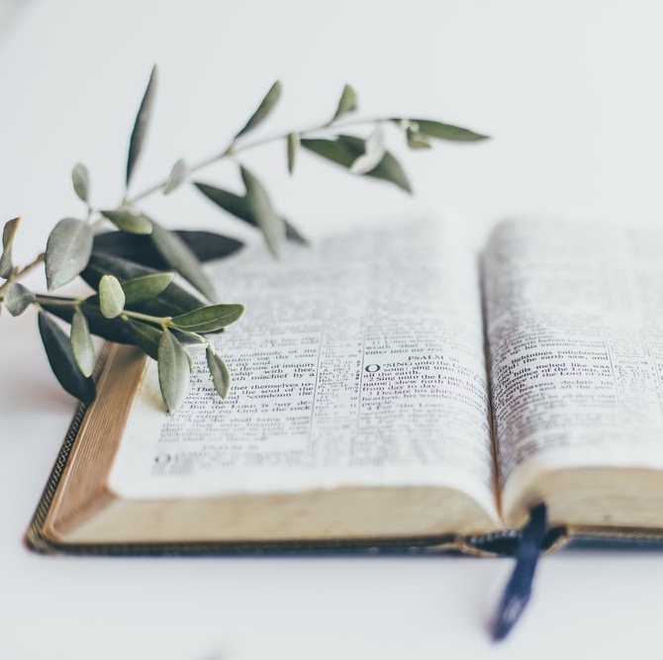
NOTRE PRIÈRE
« Père, enseigne-moi Tes voies de justice et fais en sorte que Ton esprit ouvre mes yeux afin que je puisse comprendre Ta volonté pour ma vie, au nom de Jésus. Amen. »

Slide 6
« Le roi d'Égypte parla aux sage-femmes des Hébreux, dont l'une s'appelait Chifra et l'autre Poua, et il dit : « Quand vous aiderez les femmes des Hébreux à accoucher, regardez bien l’enfant qui naît, si c'est un fils, vous le tuerez ; mais si c'est une fille, elle vivra »
Exode 1:15,16

Slide 7
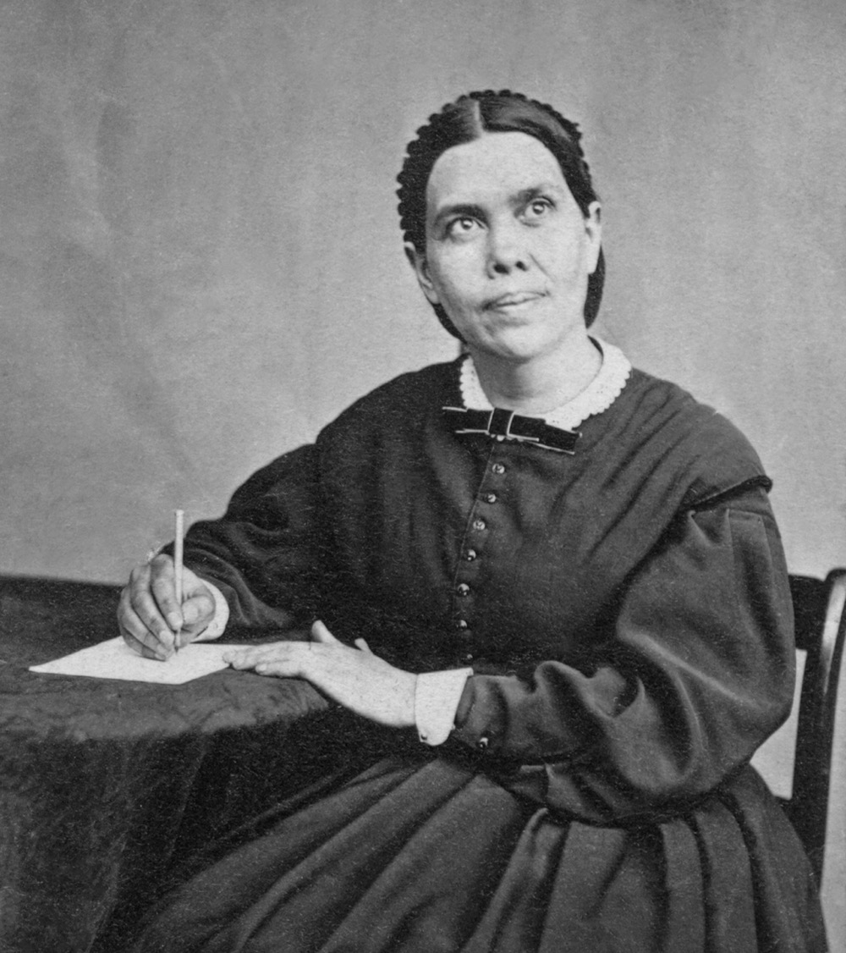
« Satan était le moteur de cette affaire. Il savait qu'un libérateur devait être suscité parmi les Israélites ; et en amenant le roi à détruire leurs enfants, il espérait faire échouer le dessein divin.»
(Patriarches et Prophètes, 242.1).

Slide 8
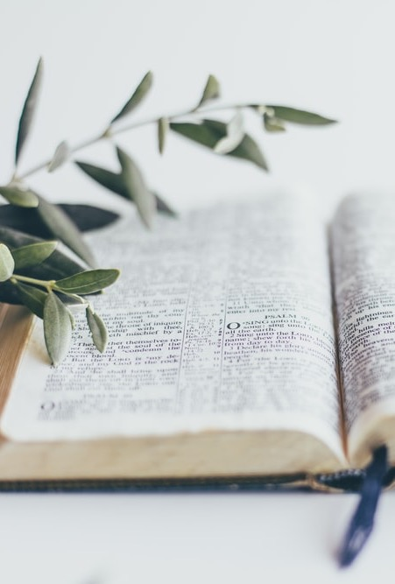
1. ELLES CRAIGNAIENT LE SEIGNEUR
« Les sage-femmes craignirent Dieu et ne firent pas ce que le roi d'Égypte leur avait ordonné, mais elles laissèrent vivre les bébés garçons. »
Exode 1:17

Slide 9
Proverbes 8:13 nous dit : « La crainte de l'Éternel, c'est de haïr le mal ; Je hais l'orgueil, l'arrogance, les mauvaises actions et les paroles pleines de méchanceté. »
« Le charme est trompeur, et la beauté est vaine, mais une femme qui craint l'Éternel sera louée. » Proverbes 31:30

Slide 10
2. ELLES ONT GÉRÉ LA SITUATION AVEC SAGESSE
« Le roi d'Égypte appela les sage-femmes et leur dit : « Pourquoi avez-vous fait cela, et laissez-vous vivre les garçons ? Les sage-femmes dirent à Pharaon : parce que les femmes des Hébreux ne sont pas comme les Égyptiennes, elles sont vigoureuses et accouchent avant que la sage-femme ne vienne à elles. »
Exode 1:18.19

Slide 11
« La crainte de l'Éternel est le commencement de la sagesse, et la connaissance du Saint est l'intelligence. »
PROVERBES 9:10

Slide 12
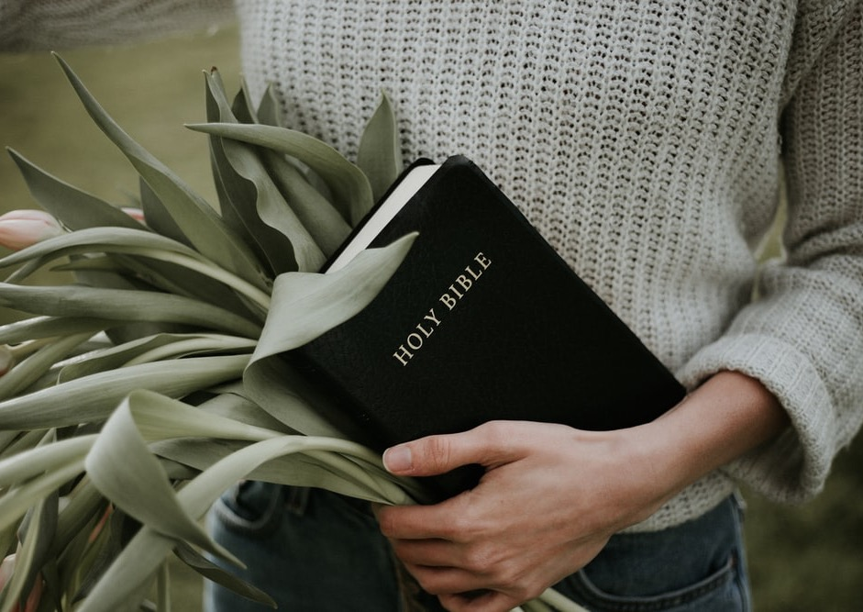
Lorsque les filles de Dieu choisissent de l'honorer par leur obéissance, Dieu les bénit en leur donnant de la sagesse pour gérer des situations complexes. Dieu promet de nous aider en toutes circonstances, surtout dans les moments difficiles comme celui-ci.

Slide 13
3. ELLES ONT CHOISI D’OBEIR À DIEU PLUTÔT QU’AUX HOMMES
« Celui qui a la loi de Dieu écrite dans son cœur obéira à Dieu plutôt qu'aux hommes, et désobéira plutôt à tous les hommes que de s'écarter le moins du monde du commandement de Dieu. Le peuple de Dieu, instruit par l'inspiration de la vérité, et conduit par une bonne conscience à vivre selon toute parole de Dieu, prendra sa loi, écrite dans son cœur, comme la seule autorité qu'il puisse reconnaître ou consentir à obéir. La sagesse et l'autorité de la loi divine sont suprêmes. »
(Conseils pour l'Église , 314.3).

Slide 14
4. ELLES SE SONT OPPOSÉES À L’INJUSTICE ET ONT DÉFENDU LES PERSONNES SANS DÉFENSE
« Ouvre la bouche pour défendre ceux qui ne peuvent parler, pour défendre les droits de tous ceux qui sont délaissés. »
Proverbes 31:8

Slide 15
Les personnes qui aiment Dieu, en particulier les femmes de Dieu, doivent se lever comme Chifra et Poua et, avec la sagesse de Dieu, protéger la vie des personnes sans défense et défendre ceux qui ne peuvent se défendre eux-mêmes.

Slide 16
5. LEUR FIDELITÉ A SAUVÉ LE PEUPLE HÉBREUX
Dieu peut-il compter sur vous et moi lorsqu'Il a besoin que nous Le servions par notre fidélité dans nos professions et dans les routines quotidiennes de la vie ?

Slide 17
« La femme dans son foyer, accomplissant les simples tâches de la vie qui doivent être faites, peut et doit faire preuve de fidélité, d'obéissance et d'amour, aussi sincères que les anges dans leur sphère. La conformité à la volonté de Dieu rend honorable tout travail qui doit être fait. »
(Le foyer chrétien, 24.2).

Slide 18
6. DIEU A RECOMPENSÉ LEUR FIDELITÉ
Traduction Good News :
« Parce que les sage-femmes avaient eu la crainte de Dieu, Dieu fit prospérer leur famille. Et les Israélites continuèrent à croître et à devenir forts. »
Exode 1:21

Slide 19
New American Standard Bible : « Dieu fut donc bon envers les sage-femmes, et le peuple se multiplia et devint très puissant. »
New International Version : « Ainsi Dieu a été bon envers les sage-femmes, et le peuple s'est accru et est devenu encore plus nombreux. »
Exode 1:20

Slide 20
Nous avons appris de ces humbles femmes que la crainte de Dieu est la vertu la plus importante, celle qui embellit les filles de Dieu.
Nous avons appris que Dieu nous accorde la sagesse nécessaire pour faire face à chaque situation lorsque nous choisissons de faire sa volonté.
Nous avons appris qu'en toute circonstance, nous avons toujours le choix d'obéir à Dieu plutôt qu'à Satan et ses agents.

Slide 21
Nous avons appris à nous opposer à l'injustice où que nous soyons, à défendre les personnes sans défense et à offrir toute l'aide nécessaire pour sauver des vies.
Nous avons appris que lorsque nous restons fidèles à Dieu dans l'obéissance, Il est fidèle en nous bénissant.

Slide 22
« Père, enseigne-moi Tes voies de justice et fais en sorte que Ton esprit ouvre mes yeux afin que je puisse comprendre Ta volonté pour ma vie, au nom de Jésus. Amen. »
AMEN.

